Slide 1
Выпускная квалификационная работа по курсу «Data Science» Тема: прогнозирование конечных свойств композиционных материалов
Слушатель: Бутакова Наталья

Slide 2
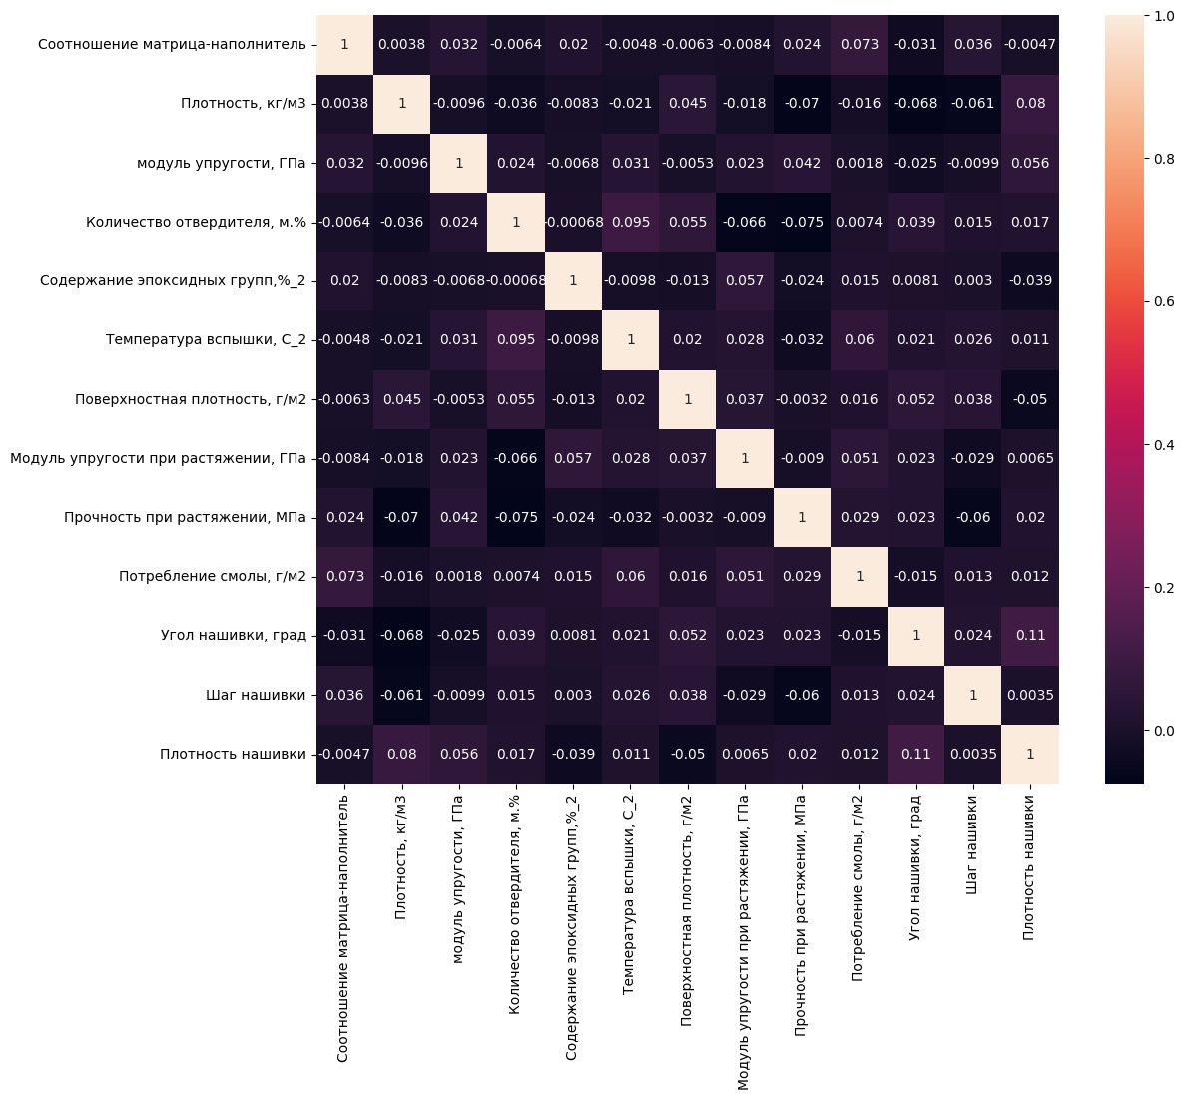
Разведочный анализ данных
Результаты
Всего 1023 объекта,
13 признаков, 3 из которых целевые
¹
Все характеристики являются числовыми, пропусков в данных нет
²
Каких-либо зависимостей между признаками не выявлено, попарные коэффициенты корреляции близки
к 0
³
График попарного рассеяния точек не выявил зависимостей, видны выбросы
⁴

Slide 3
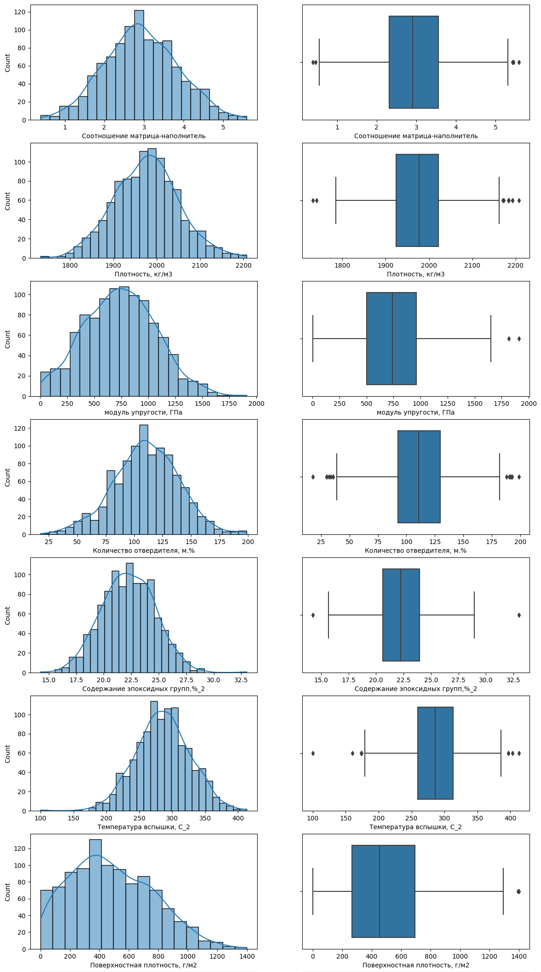
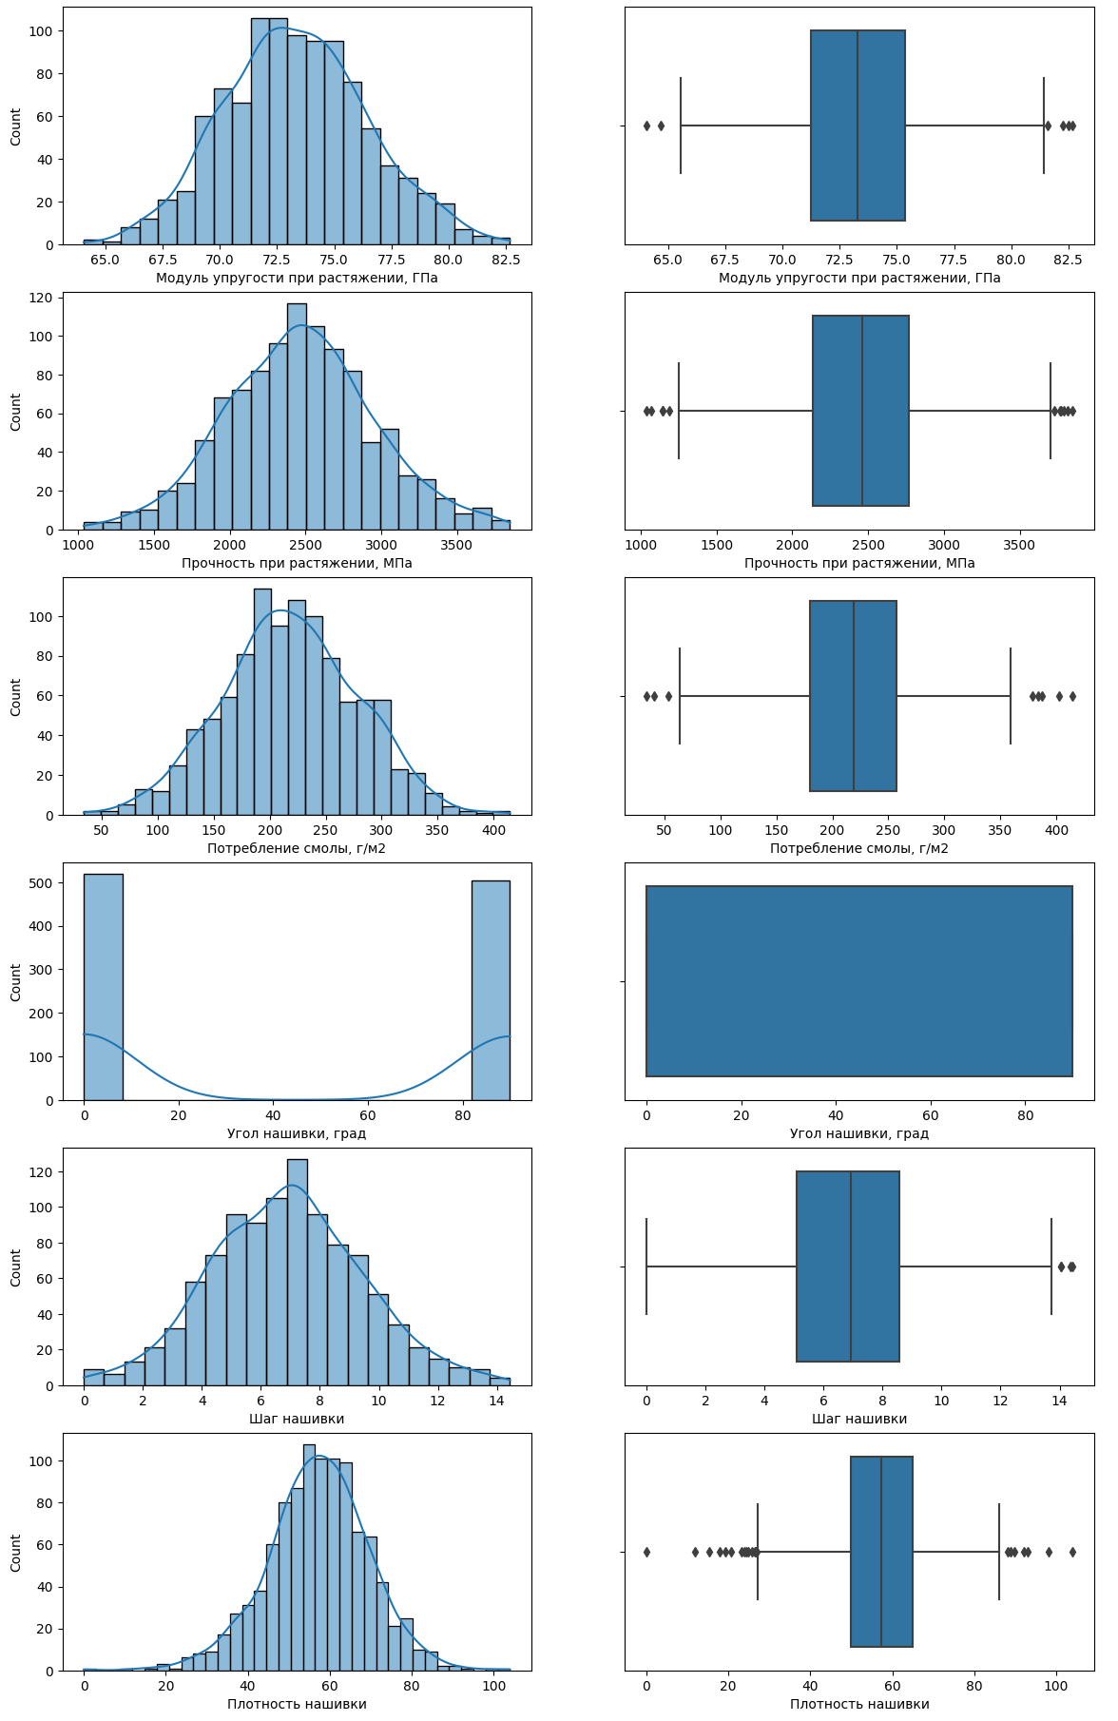
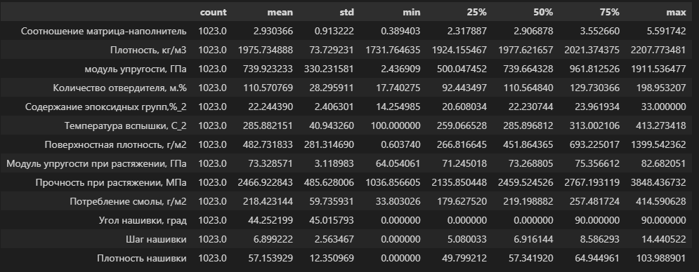
Предобработка данных
Гистограммы распределения и диаграммы "ящика с усами" до удаления выбросов и нормализации
Проведены:
Нормализация с помощью MinMaxScaler библиотеки sklearn, привела все признаки к диапазону от 0 до 1.
Удаление выбросов методом межквартильного размаха, т.к. для некоторых признаков наблюдаем ассиметричное распределение
Описательная статистика до обработки

Slide 4
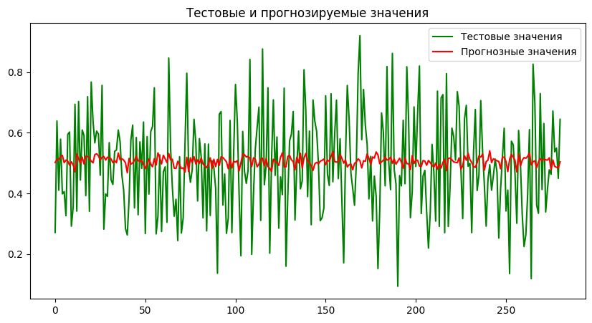
Построение моделей прогнозирования модуля упругости при растяжении
Сравнение лучших моделей
Датасет разделен на тренировочную (70%) и тестовую (30%) выборки.
Рассмотрено 7 моделей в разных вариациях.
Для 4 лучших моделей выполнен подбор гиперпараметров с помощью метода GridSearchCV библиотеки sklearn.
Название модели с указанием параметров | R2 | MSE | MAE | Точность, %
Метод К-ближайших соседей KNeighborsRegressor (n_neighbors=106) | 0.001 | 0.027 | 0.136 | 72.424
Градиентный бустинг GradientBoostingRegressor (n_estimators=30, learning_rate=0.0001) | -0.001 | 0.027 | 0.135 | 72.559
Лассо Lasso(alpha=0.1) | -0,001 | 0,027 | 0.135 | 72,561
Эластичная сеть ElasticNet(alpha=0.1) | -0,001 | 0,027 | 0.135 | 72,561
Метод К-ближайших соседей

Slide 5
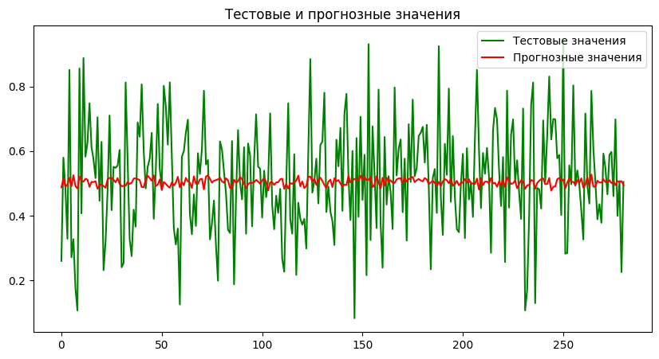
Построение моделей прогнозирования прочности при растяжении
Сравнение лучших моделей
Датасет разделен на тренировочную (70%) и тестовую (30%) выборки.
Рассмотрено 4 моделей в разных вариациях.
Для 3 лучших моделей выполнен подбор гиперпараметров с помощью метода GridSearchCV библиотеки sklearn.
Название модели с указанием параметров | R2 | MSE | MAE | Точность, %
Метод К-ближайших соседей KNeighborsRegressor (n_neighbors=145) | 0.006 | 0.028 | 0.135 | 73.86
Градиентный бустинг GradientBoostingRegressor (learning_rate=0.01, n_estimators=3) | -0.006 | 0.029 | 0.136 | 73.73
Обобщенная линейная модель TweedieRegressor(alpha=100, max_iter=10, power=1, verbose=1) | -0.006 | 0.029 | 0.136 | 73.729
Метод К-ближайших соседей

Slide 6
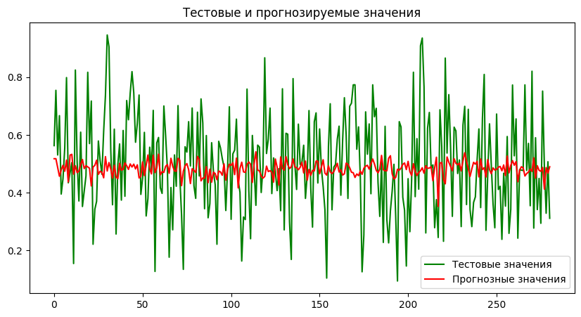
Разработка НС для прогнозирования Соотношения матрица-наполнитель
Лучший вариант НС:
Метрики:
MSE=0.03,
R2=-0.001,
Точность 71%.
Параметры НС:
Входной слой: полносвязный, 8 нейронов, ФА tanh;
Один скрытый полносвязный слой с 8 нейронами, ФА tanh;
Один Dropout слой;
Выходной слой: полносвязный, 1 нейрон, ФА leaner;
Оптимизатор: стохастический градиентный спуск (SGD);
loss-функция: среднеквадратичная ошибка (mean_squared_error).
12 входных признаков, 1 - целевой.
Нейронную сеть строю с помощью класса Sequential библиотеки keras.
Что испробовано:
Несколько вариаций архитектуры НС.
Общий подход к предобработке данных и вариант без удаления выбросов.
Контроль метрик при обучении и соответствующий выбор количества эпох.
Оптимизаторы Adam и SGD
Различные функции активации на скрытых слоях.

